Slide 1
Отчетная презентация проекта повышения эффективности
Оптимизация процесса по определению места повреждения линий электропередач МУП «Электросервис»
ДОКЛАДЧИК: Утягулова Лидия Александровна Инженер по проектам ОРГАНИЗАЦИЯ: МУП "Электросервис"
2023

Slide 2
КАРТОЧКА ПРОЕКТА
1. Вовлеченные лица и рамки проекта
2. Обоснование выбора
Заказчики процесса: Директор МУП «Электросервис» - Гурьянов Евгений Владимирович Периметр проекта: Участок распределительных сетей (РС) Границы проекта: Определение места повреждения кабельных линий 0,4-35 кВ МУП "Электросервис", восстановление электроснабжения Владелец процесса: Побачаев Геннадий Геннадьевич Главный инженер МУП «Электросервис» Руководитель проекта: Утягулова Лидия Александровна Инженер по проектам МУП «Электросервис» Команда проекта: Дьяков Глеб Валерьевич ; Побачаев Геннадий Геннадьевич; Утягулова Лидия Александровна;
Описание проблемы: Отсутствие уточненных сведений о месте нахождения повреждений КЛ-0,4-35 кВ и как следствие необходимость повторных выездов персонала ЭТЛ на объекты для указания ранее выявленных мест повреждений. Ключевой риск: Длительное время организации аварийных и ремонтных работ, длительное время восстановления системы электроснабжения потребителей, неэффективное использование производительности труда сотрудников, финансовые потери предприятия за непроизводительный труд
3. Цели и плановый эффект
4. Ключевые события проекта
Показатель | База | Цель
Время протекания процесса | 420 мин. | 240 мин.
Среднее количество повторных выездов на ранее выявленные места повреждения, в месяц | 8 | 2
Наименование | Начало | Окончание
Старт проекта | 14.07.2023
1. Диагностика и целевое состояние | 14.07.2023 | 11.08.2023
1.1. Разработка текущей карты процесса | 14.07.2023 | 23.07.2023
1.2. Сбор фактических данных | 14.07.2023 | 25.07.2023
1.3. Разработка целевой карты процесса | 28.07.2023 | 11.08.2023
1.4. Разработка плана мероприятий | 28.07.2023 | 11.08.2023
2. Реализация плана мероприятий по улучшению | 12.08.2023 | 11.09.2023
2.1. Совещание по защите подходов внедрения | 12.08.2023 | 12.08.2023
2.2. Внедрение мероприятий | 13.08.2023 | 11.09.2023
3. Анализ результатов и закрытие проекта | 12.09.2023 | 20.10.2023
3.1. Мониторинг достигнутых результатов | 12.09.2023 | 11.10.2023
3.2. Оформление карты достигнутого состояния процесса | 12.10.2023 | 12.10.2023
3.3. Разработка стандарта/норматива и тиражирование | 13.10.2023 | 17.10.2023
3.4. Закрытие проекта (отчет руководителю) | 18.10.2023 | 20.10.2023

Slide 3
КАРТА ТЕКУЩЕГО СОСТОЯНИЯ ПРОЦЕССА
Время протекания процесса: 420 мин Проблемы: 1. Отсутствие наглядной информации о приоритетах восстановления поврежденных КЛ-0,4-35 кВ. 2. Потеря времени из-за отсутствия достаточной информации о выявленных местах повреждений. 3. Потеря времени на повторный выезд и повторную раскопку
Вход
1
120 мин
2
50 мин
3
100 мин
ЭТЛ
Участок РС
Участок РС
Аварийное повреждение КЛ-0,4-35 кВ
Поиск места повреждения КЛ-0,4-35 кВ
Анализ объема и места производства работ на основе полученной информации,
подготовка бригады к выезду
Определение на местности расположения поврежденного участка КЛ, организация рабочего места
НЕТ
НЕТ
1
НЕТ
2
4
70 мин
5
80 мин
Выход
ЭТЛ
Участок РС
Выезд ЭТЛ для указания места повреждения и производства работ
Устранение повреждения КЛ
Восстановление электроснабжения потребителей
Легенда:
2
2
Проблема
Решение
Возврат к предыдущему этапу
НЕТ
3 ч
НЕТ
3
НЕТ
Длительность по регламенту
Длительность по регламенту

Slide 4
СБОР ФАКТИЧЕСКИХ ДАННЫХ ПРОЦЕССА

Slide 5
АНАЛИЗ И РЕШЕНИЕ ПРОБЛЕМ
n/n | Проблема | Причина | Решение
1 | Отсутствие наглядной информации о приоритетах восстановления поврежденных КЛ-0,4-35 кВ. | Передача информации по телефону. | Внести дополнительные графы информации о приоритетах восстановления поврежденных КЛ-0,4-35 кВ в электронный "журнал дефектов РС".
2 | Потеря времени из-за отсутствия достаточной информации о выявленных местах повреждений. | Отсутствие единого места хранения информации о выявленных местах повреждений и технических характеристиках КЛ-0,4-35 кВ с доступом для служб ОДС, ЭТЛ и участка РС. | Распорядительным документом обязать задействованный персонал вносить сведения о выявленных местах повреждений и технических характеристиках КЛ-0,4-35 кВ в электронный "журнал дефектов РС".
3 | Потеря времени на повторный выезд и повторную раскопку | Отсутствие фотофиксации и привязки мест повреждений кабельных линий к местности | Распорядительным документом обязать персонал ЭТЛ, после отыскания мест повреждений КЛ-0,4-35 кВ, вносить сведения в электронный "журнал дефектов РС" с приложением фотофиксации выявленных мест повреждений КЛ, с привязкой к топооснове (топосъемка, карты 2Гис, гуглкарты).

Slide 6
КАРТА ЦЕЛЕВОГО СОСТОЯНИЯ ПРОЦЕССА
Время протекания процесса: 240 мин Предлагаемые решения: 1. Внести дополнительные графы информации о приоритетах восстановления поврежденных КЛ-0,4-35 кВ в электронный "журнал дефектов РС". 2. Распорядительным документом обязать задействованный персонал вносить сведения о выявленных местах повреждений и технических характеристиках КЛ-0,4-35 кВ в электронный "журнал дефектов РС". 3. Распорядительным документом обязать персонал ЭТЛ, после отыскания мест повреждений КЛ-0,4-35 кВ, вносить сведения в электронный "журнал дефектов РС" с приложением фотофиксации выявленных мест повреждений КЛ, с привязкой к топооснове (топосъемка, карты 2Гис, гуглкарты).
Вход
1
120 мин
2
10 мин
3
15 мин
ЭТЛ
ОДС, ЭТЛ
Участок РС
Аварийное повреждение КЛ-0,4-35 кВ
Поиск места повреждения КЛ-0,4-35 кВ
Внесение данных в электронный «журнал дефектов РС» о приоритетах восстановления поврежденных
КЛ-0,4-35кВ
Анализ объема и места производства работ на основе полученной информации,
подготовка бригады к выезду
НЕТ
НЕТ
1
НЕТ
2
4
15 мин
5
80 мин
Выход
Участок РС
Участок РС
Определение на местности расположения поврежденного участка КЛ, организация рабочего места
Устранение повреждения КЛ
Восстановление электроснабжения потребителей
Легенда:
2
2
Проблема
Решение
Возврат к предыдущему этапу
НЕТ
3 ч
НЕТ
3
НЕТ
Длительность по регламенту
Длительность по регламенту

Slide 7
ПЛАН МЕРОПРИЯТИЙ
пп | Задача, Ответственный | План | Факт | Замечания | Статус
1 | Внести дополнительные графы информации о приоритетах восстановления поврежденных КЛ-0,4-35 кВ в электронный "журнал дефектов РС". (Ответственный: Утягулова Лидия Александровна) | 11.09.2023 | 08.09.2023 |  | ●
2 | Распорядительным документом обязать задействованный персонал вносить сведения о выявленных местах повреждений и технических характеристиках КЛ-0,4-35 кВ в электронный "журнал дефектов РС". (Ответственный: Дьяков Глеб Валерьевич ) | 11.09.2023 | 08.09.2023 |  | ●
3 | Распорядительным документом обязать персонал ЭТЛ, после отыскания мест повреждений КЛ-0,4-35 кВ, вносить сведения в электронный "журнал дефектов РС" с приложением фотофиксации выявленных мест повреждений КЛ, с привязкой к топооснове (топосъемка, карты 2Гис, гуглкарты). (Ответственный: Дьяков Глеб Валерьевич ) | 11.09.2023 | 08.09.2023 |  | ●

Slide 8
МОНИТОРИНГ ДОСТИГНУТЫХ РЕЗУЛЬТАТОВ

Slide 9
КАРТА ДОСТИГНУТОГО СОСТОЯНИЯ ПРОЦЕССА
Время протекания процесса: 240 мин Решения:
Вход
1
120 мин
2
10 мин
3
15 мин
ЭТЛ
ОДС, ЭТЛ
Участок РС
Аварийное повреждение КЛ-0,4-35 кВ
Поиск места повреждения КЛ-0,4-35 кВ
Внесение данных в электронный «журнал дефектов РС» о приоритетах восстановления поврежденных
КЛ-0,4-35кВ
Анализ объема и места производства работ на основе полученной информации, подготовка бригады к выезду
НЕТ
НЕТ
НЕТ
4
15 мин
5
80 мин
Выход
Участок РС
Участок РС
Определение на местности расположения поврежденного участка КЛ, организация рабочего места
Устранение повреждения КЛ
Восстановление электроснабжения потребителей
Легенда:
2
2
Проблема
Решение
Возврат к предыдущему этапу
НЕТ
3 ч
НЕТ
НЕТ
Длительность по регламенту
Длительность по регламенту

Slide 10
РЕЗУЛЬТАТЫ ПРОЕКТА
пп | Показатель | База | Цель | Факт | Комментарий
1 | Время протекания процесса | 420 мин. | 240 мин. | 240 мин.
2 | Среднее количество повторных выездов на ранее выявленные места повреждения, в месяц | 8 | 2 | 2
Решение: Закрыть проект Комментарии к решению:

Slide 11
ПРИЛОЖЕНИЯ
ПРИЛОЖЕНИЯ

Slide 12
ПРИЛОЖЕНИЯ - КОМАНДА ПРОЕКТА
ВЛАДЕЛЕЦ ПРОЦЕССА
РУКОВОДИТЕЛЬ ПРОЕКТА
Побачаев Геннадий Геннадьевич Главный инженер МУП «Электросервис»
Утягулова Лидия Александровна Инженер по проектам МУП «Электросервис»
КОМАНДА ПРОЕКТА
Дьяков Глеб Валерьевич Ведущий инженер ПТО МУП «Электросервис»
Побачаев Геннадий Геннадьевич Главный инженер МУП «Электросервис»
Утягулова Лидия Александровна Инженер по проектам МУП "Электросервис"

Slide 13
ПРИЛОЖЕНИЯ - ЭФФЕКТ ОТ МЕРОПРИЯТИЙ
n/n | Наименование мероприятия | Эффект от мероприятия
1 | Внести дополнительные графы информации о приоритетах восстановления поврежденных КЛ-0,4-35 кВ в электронный "журнал дефектов РС". | На основе полученной информации сокращение времени на анализ объема, места производства работ, сбор материалов и подготовку бригады к выезду.
2 | Распорядительным документом обязать задействованный персонал вносить сведения о выявленных местах повреждений и технических характеристиках КЛ-0,4-35 кВ в электронный "журнал дефектов РС". | Сокращение времени трудозатрат участка РС на определение местонахождения повреждения КЛ по месту производства работ.
3 | Распорядительным документом обязать персонал ЭТЛ, после отыскания мест повреждений КЛ-0,4-35 кВ, вносить сведения в электронный "журнал дефектов РС" с приложением фотофиксации выявленных мест повреждений КЛ, с привязкой к топооснове (топосъемка, карты 2Гис, гуглкарты). | Сокращение времени на повторные выезды ЭТЛ и повторную раскопку, сокращение финансовых затрат на восстановление асфальтобетонного покрытия.

Slide 14
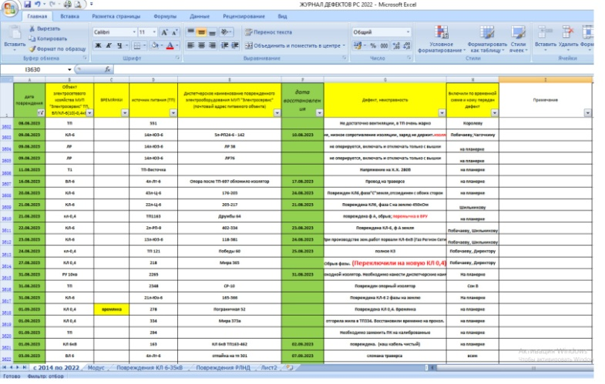
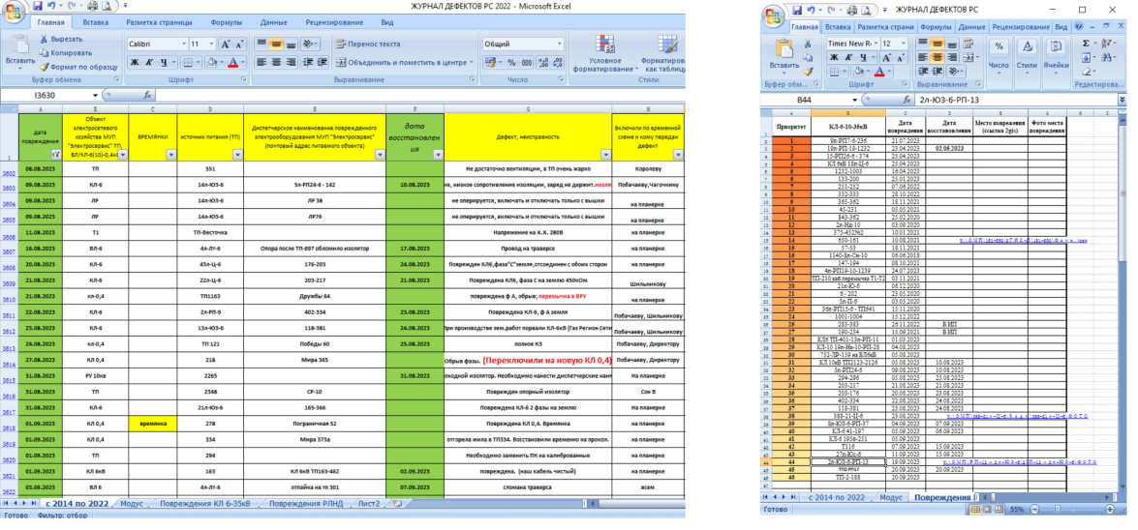
ПРИЛОЖЕНИЯ - ЭФФЕКТ ОТ ВНЕДРЕНИЯ 1 / 3
Наименование мероприятия: Внести дополнительные графы информации о приоритетах восстановления поврежденных КЛ-0,4-35 кВ в электронный "журнал дефектов РС". Эффект от мероприятия: На основе полученной информации сокращение времени на анализ объема, места производства работ, сбор материалов и подготовку бригады к выезду.
БЫЛО:
СТАЛО:

Slide 15
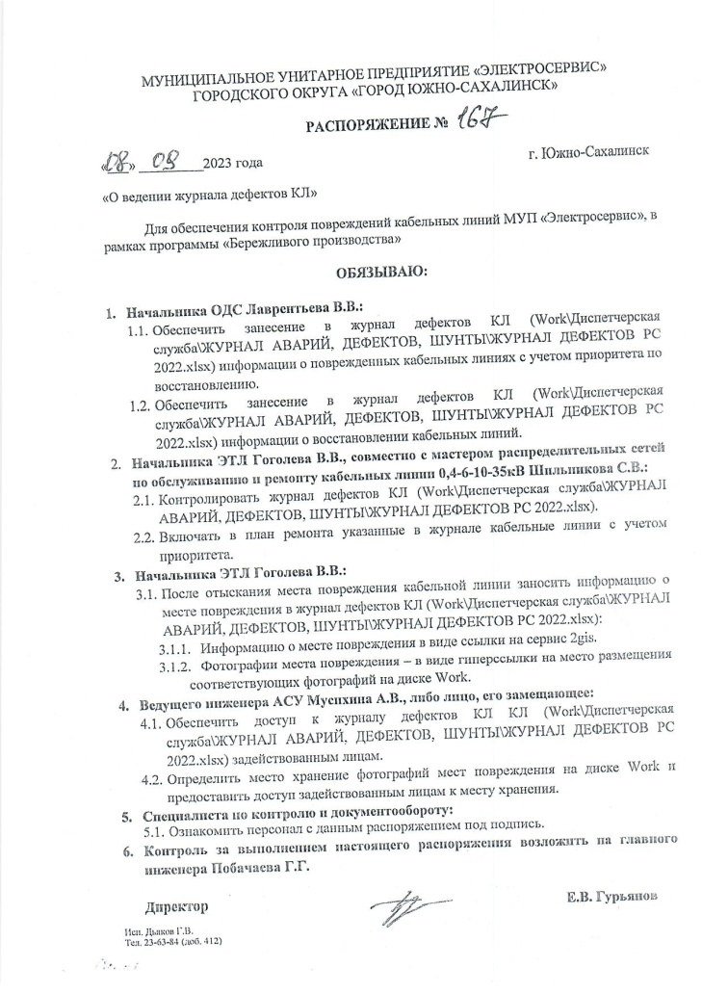
ПРИЛОЖЕНИЯ - ЭФФЕКТ ОТ ВНЕДРЕНИЯ 2 / 3
Наименование мероприятия: Распорядительным документом обязать задействованный персонал вносить сведения о выявленных местах повреждений и технических характеристиках КЛ-0,4-35 кВ в электронный "журнал дефектов РС". Эффект от мероприятия: Сокращение времени трудозатрат участка РС на определение местонахождения повреждения КЛ по месту производства работ.
СТАЛО:

Slide 16
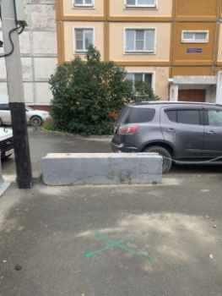
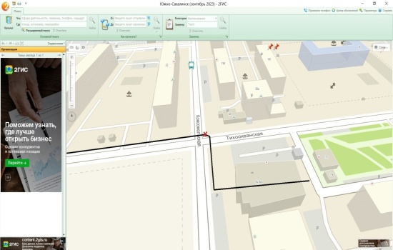
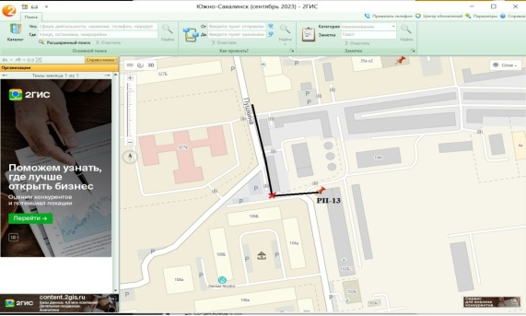
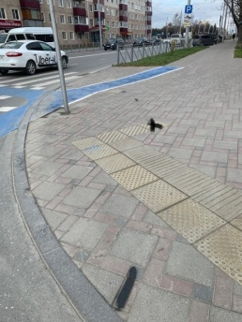
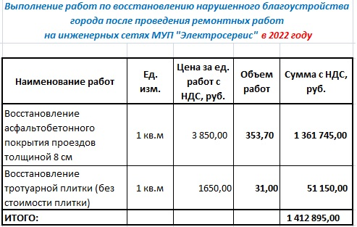
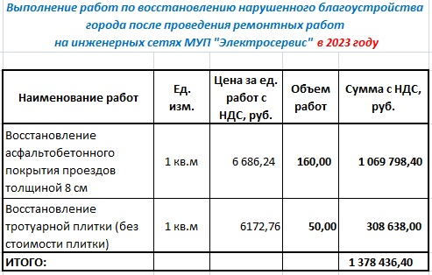
ПРИЛОЖЕНИЯ - ЭФФЕКТ ОТ ВНЕДРЕНИЯ 3 / 3
Наименование мероприятия: Распорядительным документом обязать персонал ЭТЛ, после отыскания мест повреждений КЛ-0,4-35 кВ, вносить сведения в электронный "журнал дефектов РС" с приложением фотофиксации выявленных мест повреждений КЛ, с привязкой к топооснове (топосъемка, карты 2Гис, гуглкарты). Эффект от мероприятия: Сокращение времени на повторные выезды ЭТЛ и повторную раскопку, сокращение финансовых затрат на восстановление асфальтобетонного покрытия.
БЫЛО:
СТАЛО:

Slide 17
Спасибо за внимание.

